Slide 1
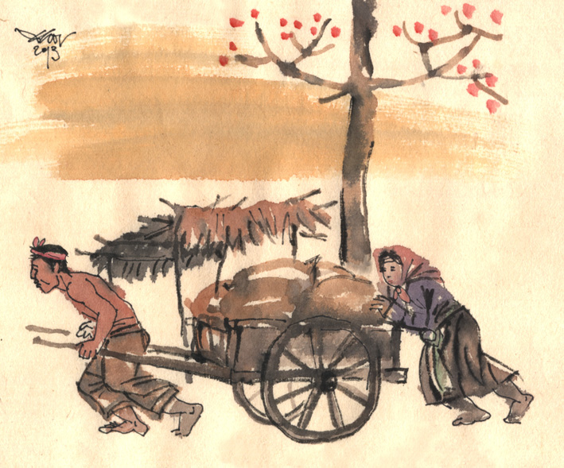
Tiết 1+2+3: VỢ NHẶT
(Kim Lân)
TGXDKH: 3/9/24
TGTHKH: Tuần 1+2
Lớp: 11D1,11A1

Slide 2
I. Mục tiêu bài học: Giúp HS
1. Kiến thức:
- HS nhận biết được chủ đề và giá trị tư tưởng của tác phẩm.
- HS nhận biết và phân tích được đặc sắc của tình huống truyện, ý nghĩa của nó trong việc bộc lộ tính cách nhân vật, chủ đề tác phẩm.
- HS nhận biết và phân tích được những nét đáng chú ý trong cách người kể chuyện quan sát và miêu tả sự thay đổi của các nhân vật thể hiện ở các khía cạnh: điểm nhìn, lời kể và giọng điệu.
- HS nhận biết và phân tích được một số yếu tố nổi bật của truyện ngắn hiện đại qua đọc tác phẩm,
2.Năng lưc:
- Biết lắng nghe và có phản hồi tích cực trong giao tiếp, thực hiện được các nhiệm vụ học tập theo nhóm.
- Biết xác định và làm rõ thông tin, ý tưởng mới; biết phân tích, tóm tắt những thông tin liên quan từ nhiều nguồn khác nhau.

Slide 3
3. Phẩm chất, thái độ:
- Trân trọng. cảm thông trước khát vọng hạnh phúc của con người; biết ơn cách mạng đã đem lại sự đổi đời cho những người nghèo khổ, nạn nhân của chế độ cũ
II. Thiết bị dạy học và học liệu :
- Sách giáo khoa, sách giáo viên, thiết kế giáo án, chuẩn kiến thức và kĩ năng, kế hoạch lên lớp.
- Đọc sách giáo khoa, bài soạn.
- Thiết bị mở video
III. Tiến trình bài dạy:
A. HOẠT ĐỘNG KHỞI ĐỘNG

Slide 4
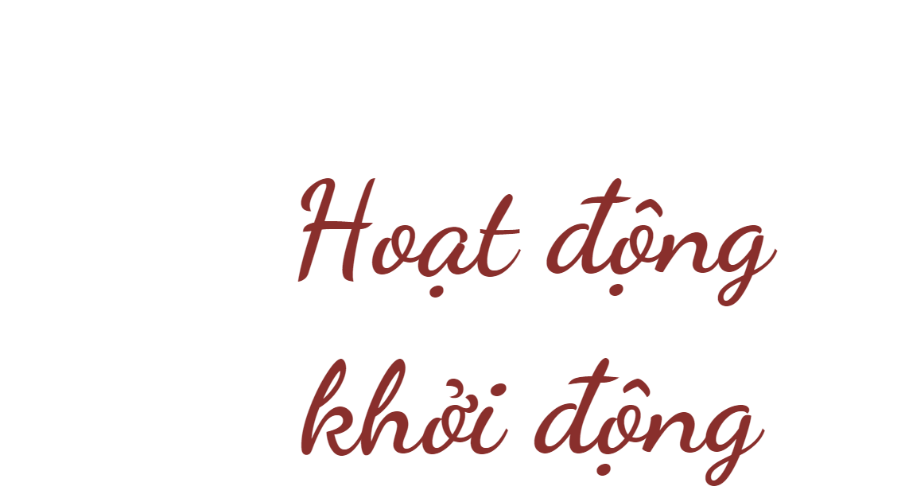

Slide 5



Hoạt động khởi động
Ô cửa bí ẩn
Có một bức ảnh liên quan đến chủ đề của bài học bị che bởi 4 mảnh ghép. Hs phải lật mở các mảnh ghép bằng cách trả lời các câu hỏi tương ứng

Slide 6



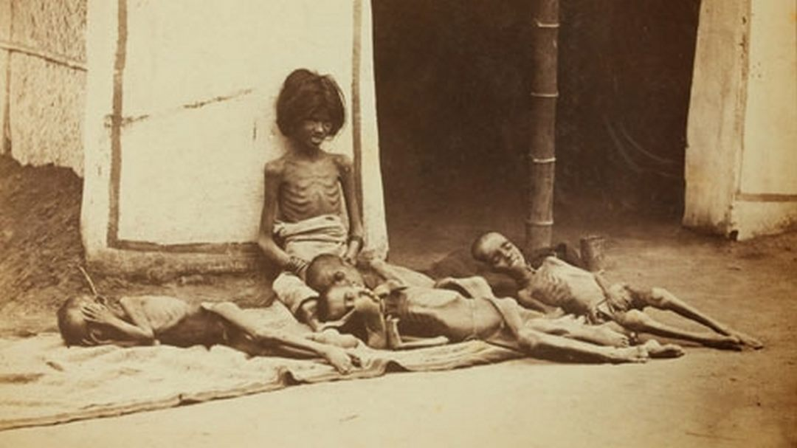












Ô cửa bí mật

Slide 7


Câu 1:
Con cò mà đi ăn đêm
Đậu phải cành mềm lộn cổ xuống ao.
Con cò trong câu ca dao là biểu tượng của đối tượng nào?
Người nông dân
Quay lại

Slide 8
Câu 2: Cuộc cách mạng nào đã chấm dứt chế độ quân chủ phong kiến ở Việt Nam; kết thúc hơn hơn 80 năm nhân dân ta dưới ách đô hộ của thực dân, phát xít.
Cách mạng tháng Tám 1945
Quay lại

Slide 9
Câu 3: Cụm từ dùng để chỉ tình cảnh của nhân dân ta khi phải chịu hai tầng áp bức, bóc lột của thực dân Pháp và phát xít Nhật
Một cổ 2 tròng
Quay lại

Slide 10
Câu 4: Tên đồng bằng lớn nhất miền Bắc
Đồng bằng sông Hồng
Quay lại

Slide 11
Bức ảnh bí mật
Nạn đói 1945/ Nạn đói năm Ất Dậu
Quay lại

Slide 12


Hoạt động khởi động
Nhiệm vụ
Nêu hiểu biết của em về nạn đói năm 1945

Slide 13
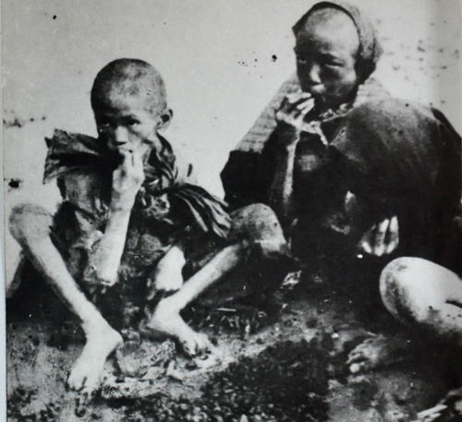
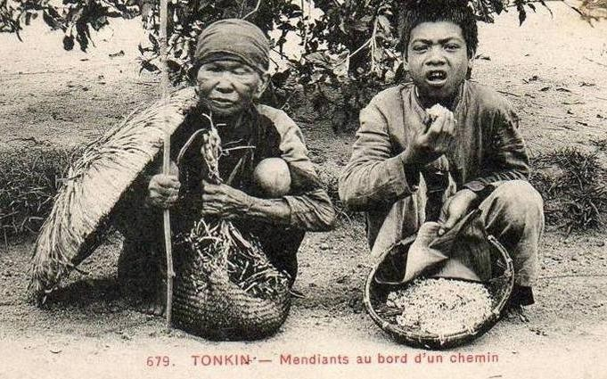
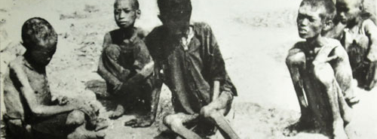
Notes:
Giáo án do Nguyễn Nhâm biên soạn. Nếu phù hợp thầy cô liên hệ zalo 0981713891- 0366.698.459 nhé

Slide 14

Hoạt động khởi động
Giáo viên chiếu video về nạn đói năm 1945 và yêu cầu Hs chia sẻ cảm xúc, suy nghĩ

Slide 15
1. TRUYỆN NGẮN
- Tác phẩm tự sự cỡ nhỏ
- Thường chỉ xoay quanh một, hai tình huống diễn ra trong khoảng thời gian, không gian hạn chế.
1.1
Truyện ngắn
-truyện ngắn đòi hỏi sự chắt lọc, dồn nén của các chi tiết và việc vận dụng các bút pháp chấm phá trong trần thuật.

Slide 16
1. TRUYỆN NGẮN
1.2
TRUYỆN NGẮN HIỆN ĐẠI
Thể hiện cách tư duy mới, mang tính hiện đại về đời sống (phân biệt với truyện ngắn trung đại.)
Đặc điểm:
+ Về đề tài, truyện ngắn hiện đại nghiêng về kể những câu chuyện của đương thời, của đời sống thường nhật
+ Về cấu trúc, truyện ngắn hiện đại thường được tổ chức xoay quanh một lát cắt của đời sống, ít thể hiện tham vọng bao quát toàn bộ sự kiện hay số phận nhân vật
+ Về xây dựng tính cách, truyện ngắn hiện đại quan tâm diễn tả những thay đổi về tâm lí, ứng xử của nhân vật trong quá trình phát triển của câu chuyện.
+Về nghệ thuật trần thuật, truyện ngắn hiện đại thường có sự chuyển đổi linh hoạt điểm nhìn và sử dụng ngôn ngữ gần gũi với đời thường.

Slide 17
1.3. CÂU CHUYỆN VÀ TRUYỆN KỂ
Câu chuyện (còn có thể gọi là truyện gốc) là nội dung của tác phẩm tự sự bao gồm nhân vật, bối cảnh và sự kiện được sắp xếp theo trật tự thời gian
Truyện kể gắn liền với câu chuyện nhưng không đồng nhất: nó bao gồm các sự kiện được tổ chức theo mạch kể của văn bản tự sự, gắn liền với vai trò của người kể chuyện, hệ thống điểm nhìn

Slide 18
- Điểm nhìn: là vị trí để quan sát, trần thuật, đánh giá.
1.4. ĐIỂM NHÌN TRUYỆN KỂ
- Phân loại điểm nhìn:
+ điểm nhìn bên ngoài
+ điểm nhìn bên trong
+ điểm nhìn không gian
+ điểm nhìn thời gian
- Câu chuyện được kể có thể được kể có thế gắn với một điểm nhìn . Nhưng có thể câu chuyện được kể từ nhiều điểm nhìn, gắn với nhiều quan điểm, cách đánh giá khác nhau, thậm chí đối lập nhau, xoay quanh sự việc hay nhân vật.

Slide 19
- Lời người kể chuyện gắn với ngôi kể, điểm nhìn, ý thức và giọng điệu của người kể chuyện
1.5. Lời kể chuyện và lời nhân vật
- Lời nhân vật là ngôn ngữ độc thoại hay đối thoại gắn với ý thức, quan điẻm, giọng điệu của chính nhân vật.
- Thể loại tự sự hiện đại, lời người kể chuyện và lời nhân vật có khả năng kết nối, cộng hưởng, giao thoa với nhau tạo nên một số hiện tượng đặc biệt:
+Lời văn như lời nửa trực tiếp
+Lời độc thoại nội tâm
+Lời nhại

Slide 20
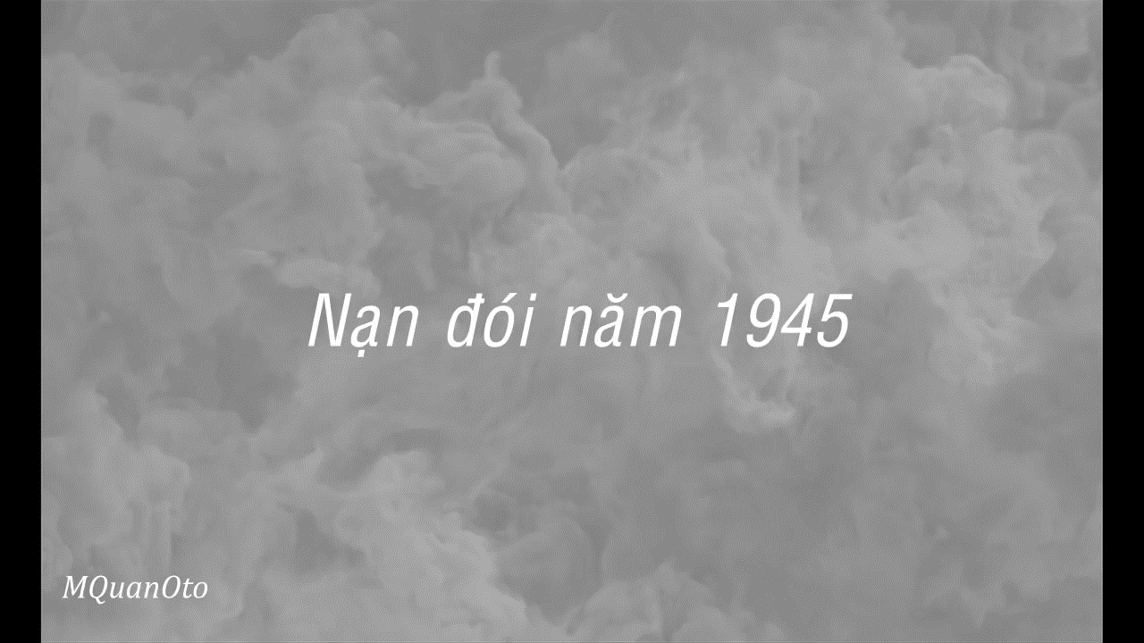
Cảm nhận của em về đoạn video?

Slide 21


Slide 22

B. Hình thành KT - Tiết :1
I. TÌM HIỂU CHUNG
1. Tác giả
* Cuộc đời:
- Kim Lân (1920 - 2007)
- Tên khai sinh: Nguyễn Văn Tài.
- Quê: Làng Phù Lưu, tỉnh Bắc Ninh.

Slide 23
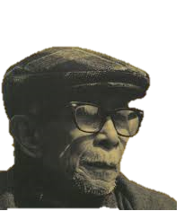
I. Tìm hiểu chung
1. Tác giả:
* Sự nghiệp:
- Tác phẩm chính:Nên vợ nên chồng (1955); Con chó xấu xí (1962).
- Đặc điểm:
+ Kim Lân là nhà văn chuyên viết truyện ngắn, thế giới nghệ thuật của ông tập trung ở khung cảnh nông thôn và hình tượng người nông dân
+ Cách tạo tình huông đầy bất ngờ
+ Giọng kể hóm hỉnh
+ Ngôn ngữ đời thường lôi cuốn gợi cảm
=> Là một cây bút truyện ngắn xuất sắc của nền văn học Việt Nam hiện đại. Luôn một lòng một dạ đi về với “đất” với “người” với “thuần hậu nguyên thuỷ” của cuộc sống nông thôn.

Slide 24




2. T
á22. Tác phẩm “Vợ nhặt”
. Tác phẩm “Vợ nhặt”
c phẩm “Vợ nhặt”
* Xuất xứ : “Vợ nhặt” viết năm 1955 được in trong tập truyện ngắn “Con chó xấu xí” (1962).

Slide 25
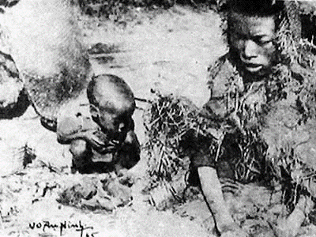
* Hoàn cảnh sáng tác:
Nhật vào Đông Dương bắt ND ta
nhổ lúa trồng đay
Năm 1940:
Pháp tăng thuế, đàn áp, bóc lột ND ta
Gây ra nạn đói năm 1945
Hiện thực đó tác động tới Kim Lân
+ Tác phẩm viết sau CMT8 nhưng còn dang dở và bị mất bản thảo.
+ Sau khi hoà bình lập lại (1954) tác giả dựa vào cốt truyện cũ viết lại, đặt tên là Vợ nhặt.

Slide 26
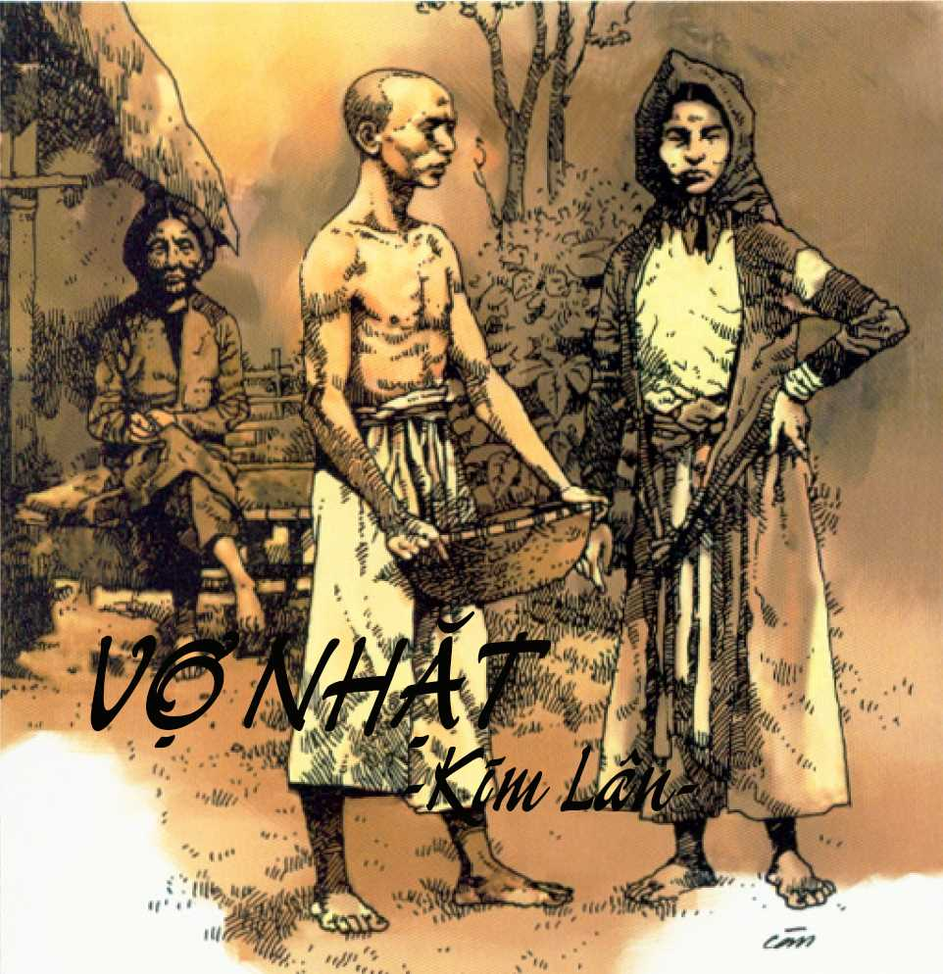

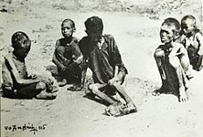
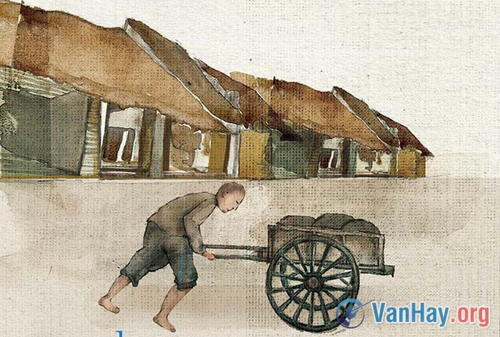
Cô vợ nhặt
Người dân
Sáng hôm sau
Anh Tràng
nhặt vợ
Buổi chiều
THỜI GIAN
Anh Tràng
Bà cụ Tứ
Bối cảnh: Nạn đói năm 1945

Slide 27
* Nhan đề: vợ
nhặt
Vợ: danh từ chỉ người phụ nữ quan trọng trong cuộc đời người đàn ông.Lấy vợ
→ việc tốt lành.
“vợ +nhặt” là tiền đề nghịch lí. Vợ mà có thể nhặt được như rơm như rác
Nhặt (động từ): nhặt nhạnh, nhặt vu vơ → dễ dàng, rẻ rúng.
là nhan đề gây tò mò, gợi nhiều suy nghĩ cho người đọc
vợ nhặt
Thể hiện thảm cảnh của người dân trong nạn đói 1945.
Khẳng định tình người cao đẹp, khao khát Hạnh phúc chính đáng ngay trong tình cảnh bi đát nhất của người lao động
Góp phần hé lộ tình huống truyện độc đáo.

Slide 28
II
Khám phá
văn bản

Slide 29


1. Tình huống truyện
Hs thảo luận nhóm đôi để hoàn thiện PHT số 2

Slide 30
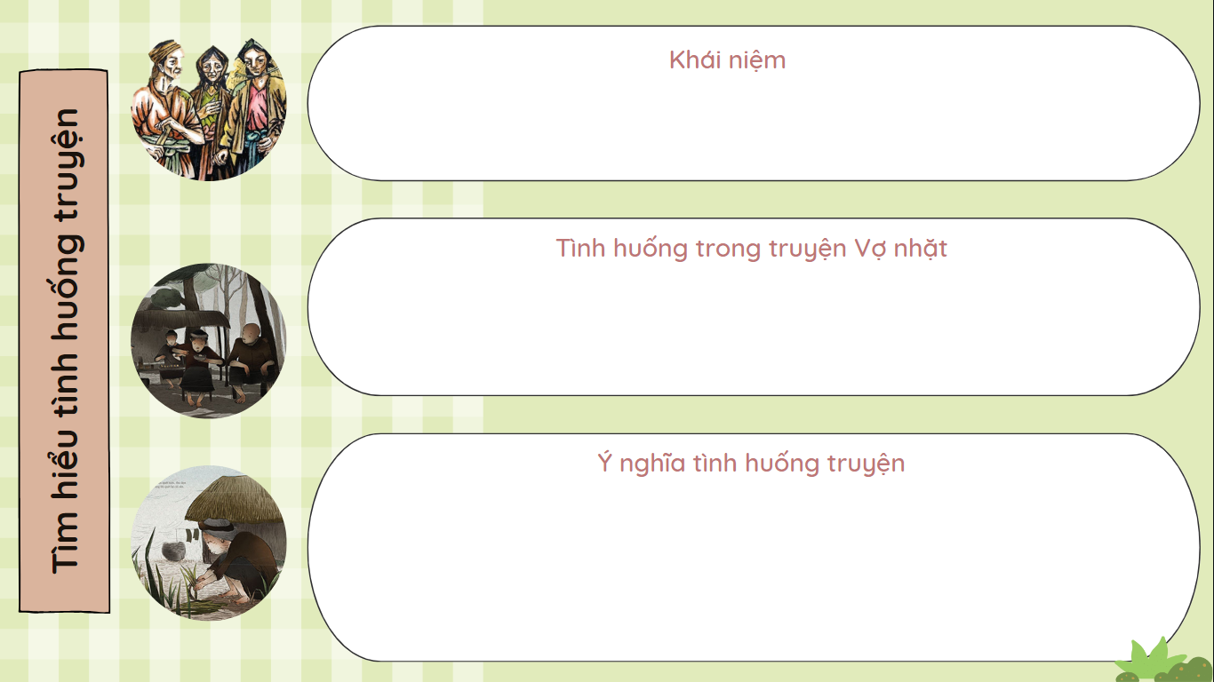

Slide 31
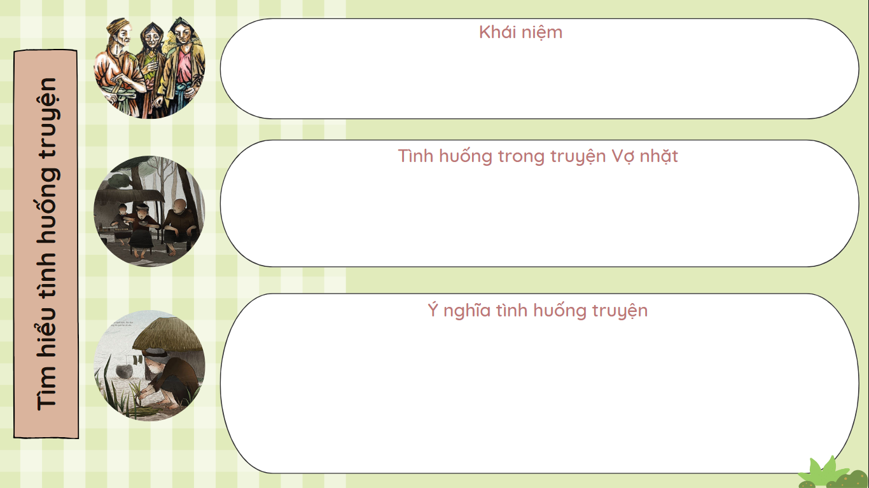
Sự kiện xảy ra trong truyện dẫn đến những đột biến trong câu chuyện, làm bộc lộ những nét bản chất của đời sống và của nhân vật, đồng thời thể hiện rõ tư tưởng nghệ thuật của nhà văn.
Tràng là một thanh niên có gia cảnh nghèo khó trong xóm ngụ cư, tính cách có phần còn ngờ nghệch, khờ khạo,xấu xí…. Giữa lúc nạn đói hoành hành, Tràng đã có vợ thậm chí vợ theo không về chỉ mất 4 bat bánh đúc
- Một tình huống lạ lùng bất ngờ, ngẫu nhiên, nằm ngoài mọi tính toán từ trước của cả hai nhân vật.
- Một tình huống éo le, bởi người ta ko biết nên buồn hay vui mừng hay lo
YN:
+ Vẻ đẹp tâm hồn các nhân vật: KK sống mãnh liệt của người VN,KK hạnh phúc của Tràng, Tình thương con của bà cụ Tứ
+ Tư tưởng: Trân trọng ngợi ca những PC tốt đẹp…

Slide 32
2. Trình tự kể chuyện
Câu chuyện trong Vợ nhặt được kể theo trình tự nào và có thể chia làm mấy phần?

Slide 33
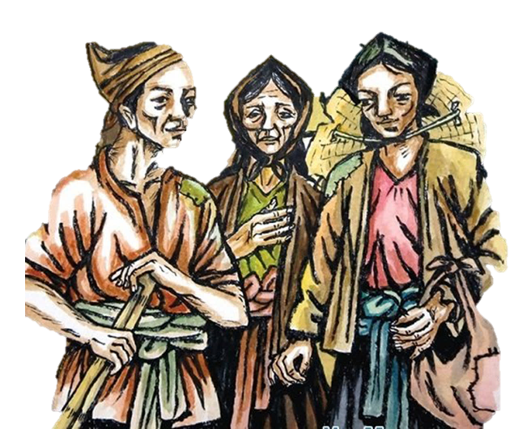
2. Trình tự kể chuyện
* Căn cứ vào diễn biến của câu chuyện: 3 phần
01
Tràng và người “vợ nhặt” qua hai lần gặp gỡ
02
Tràng quyết định đưa người “vợ nhặt” về ra mắt bà cụ Tứ
03
Cuộc sống trong gia đình Tràng vào ngày đầu tiên có theo thành viên mới

Slide 34
* Theo mạch truyện kể
Đoạn 1 (Từ đầu đến hết phần toán tắt đoạn tỉnh lược thứ hai): Sự hiện diện bất ngờ của người “vợ nhặt” trong con mắt dân xóm ngụ cư.
Đoạn 3 (Tiếp theo đến hết phần tóm tắt đoạn tỉnh lược thứ ba): Cuộc “chạm mặt” giữa nhân vật bà cụ Tứ với nàng dâu mới.
1
2
3
4
Đoạn 2 (Tiếp theo đến “đẩy xe bò về...”): Nhân vật Tràng nhớ lại cơ duyên gặp người “vợ nhặt”.
Đoạn 4 (Còn lại): Buổi sáng sau đêm tân hôn ở gia đình Tràng.

Slide 35

3. Tìm hiểu về nhân vật
Nhân vật
“người vợ nhặt”
Nhân vật Tràng
Nhân vật
bà cụ Tứ

Slide 36
3. Tìm hiểu về nhân vật
Nhóm 1,2 thảo luận PHT số 3 để tìm hiểu về nhân vật “người vợ nhặt”
Nhóm 3,4 thảo luận PHT số 4 để tìm hiểu về nhân vật Tràng
Nhóm 5,6 thảo luận PHT số 5 để tìm hiểu về nhân vật bà cụ Tứ

Slide 37

a. Nhân vật “người vợ nhặt”
Nhóm 1,2 thảo luận PHT số 3 để tìm hiểu về nhân vật “người vợ nhặt”

Slide 38
b. Nhân vật người “vợ nhặt”:
* Giới thiệu chung:
- Thân phận: Thị là một cô gái không tên, không gia đình, quê hương, bị cái đói cướp đi tất cả, đẩy ra lề đường, rách rưới, gầy xọp…
-> Người đàn bà không tên (phiếm định) đại diện cho biết bao con người trong nạn đói có chung số phận nhỏ nhoi, tội nghiệp, đáng thương, những nạn nhân thê thảm của nạn đói.
- Ngoại hình:
“áo quần tả tơi”
-> Rách rưới, tả tơi, gầy mòn
“gầy sọp hẳn đi”
“mặt lưỡi cày xám xịt chỉ còn thấy hai con mắt”
=> Nạn nhân của nạn đói

Slide 39
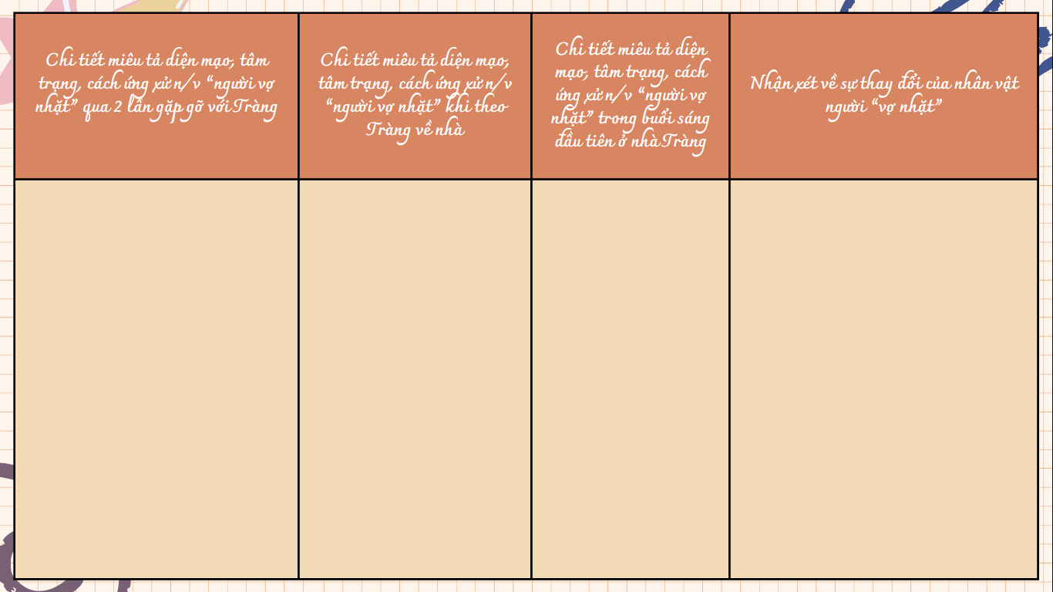

Slide 40

* Lời nói, cử chỉ ở ần gặp T1:
+ Thị cười như nắc nẻ, cong cớn nói với Tràng: “Này, nhà tôi ơi, nói thật hay nói khoác đấy?”
+Thị lon ton chạy lại đẩy xe cho Tràng, đùa bỡn với anh và liếc mắt cười tít

Slide 41
* Lời nói, cử chỉ ần gặp T2:
+ Từ ngữ: “Cong cớn”, “sưng sỉa”:
Câu nói: “Điêu! Người thế mà điêu!”; “Hôm ấy leo lẻo cái mồm…”
-> chao chát, chỏng lỏn, cộc lốc, không có một chút nữ tính
+ Chi tiết: Khi được
mời ăn
mắt sáng lên
“ăn một chặp bốn bát bánh đúc”
ăn xong, cầm đũa quệt ngang miệng
-> Không có một chút e thẹn, duyên dáng của người phụ nữ
Trơ trẽn, chỏng lỏn, con cớn, mất hết cả lòng tự
trọng tối thiểu của một con người chỉ vì đói khát.

Slide 42
* Lời nói, cử chỉ ần gặp T2:
+ khi Tràng rủ đùa: “Này nói đùa chứ, có về với tớ thì ra khuân hàng lên xe rồi cùng về”. Tràng cũng chú giải rất rõ là nói đùa, tưởng giỡn cho vui, ai ngờ chị ta theo về thật.
-> KL đẩy nhân vật đến tận cùng của sự trơ trẽn, liều lĩnh.Thị đã biến lời rủ của Tràng thành lời cầu hôn chính thức
Những xô đẩy dữ dội của hoàn cảnh đã khiến "thị"
trở nên thô tục và chấp nhận làm "vợ nhặt".
Tuy nhiên trong sâu thẳm con người,
chị vẫn khao khát sống mãnh liệt, KK một mái ấm gia định hạnh phúc.

Slide 43
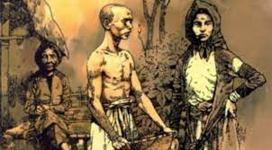
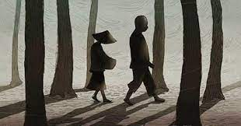
* Trên đường về :
+…đi sau, “cắp cái thúng con”, “đầu hơi cúi xuống”, nón che nửa mặt…
+… bước chân “rón rén, e thẹn”
+ Thấy mọi người nhìn : “ngượng nghịu, chân nọ bước díu cả vào chân kia”
=> Như một cô dâu mới trên đường về nhà chồng đầy nữ tính nhưng không giấu nổi nỗi tủi hổ, lo lắng cho quyết định bản thân

Slide 44
* Khi về đến nhà:
+ Bước vào cổng : “nén một tiếng thở dài”
→ sự thất vọng thầm kín trước gia cảnh nhà chồng;
sự chấp nhận hoàn cảnh, số phận đưa đẩy;
sự cảm thông, chia sẻ với người cùng khổ.
+ Vào trong nhà :
“Ngồi mớm xuống mép giường”
Gặp bà cụ Tứ :
Chào “U” nhỏ nhẹ, đứng khép nép, mặt cúi xuống, tay vân vê tà áo...
→ Thị như ý thức được vị trí chưa chắc chắn của mình, đang xót xa, tủi phận.
→ Chứng tỏ: Thị là người có lòng tự trọng

Slide 45
*Sáng hôm sau :
+ Dậy sớm : Quét dọn nhà cửa; ăn nói lễ phép, đúng mực
=> Trở thành người vợ hiền dâu thảo; biết chăm lo, vun vén cho gia đình (khác hẳn những lần Tràng gặp trên tỉnh)
+ Kể chuyện ở Bắc Giang, Thái Nguyên phá kho thóc Nhật chia cho người đói.
-> Chính chị cũng thắp lên niềm tin và hi vọng của mọi người.
Góp phần tô đậm hiện thực nạn đói
và đặc biệt là giá trị nhân đạo của tác phẩm:dù trong hoàn cảnh nào,
người phụ nữ vẫn khát khao được sống, KK một mái ấm gia đình
hạnh phúc và luôn tin tưởng hi vọng ở tương lai.

Slide 46
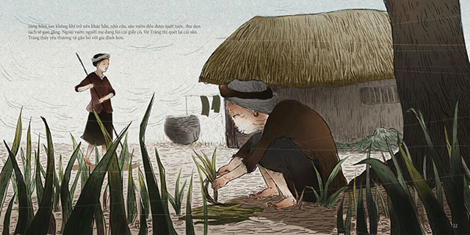
Lần đầu:
- Cắp cái thúng con, đầu hơi cúi xuống, cái nón rách che khuất đi nửa mặt
- Thị quét tước sân vườn, nhà cửa
- Trước khi về nhà Tràng làm vợ, làm con dâu bà cụ Tứ, thị là một người phụ nữ không dễ gây thiện cảm về ngoại hình lẫn cách hành xử: đanh đá chua ngoa dạn dĩ dơ dáy ko có ý có tứ ko có long tự trọng…
- Cong cớn “Có khối cơm trắng mấy giò đấy! Này, nhà tôi ơi, nói thật hay nói khoác đấy?”
- Rón rén, e thẹn
- Vùng đứng dậy, cười tít, lại đẩy xe cho Tràng “Đã thật thì đẩy chứ sợ gì, đằng ấy nhỉ”
- Cảm thấy khó chịu khi bị trêu: nhíu đôi lông mày, đưa tay lên xóc xóc tà áo
- Thị hôm nay khác lắm, rõ ràng là người đàn bà hiền hậu đúng mực, không còn vẻ gì chao chát, chỏng lỏn.
Lần thứ hai:
- Khi biết người xung quanh đang nhìn dồn về phía mình, thị càng ngượng nghịu, chân nọ bước díu cả vào chân kia
- Sưng sỉa trước mặt Tràng: “Điêu người thế mà điêu!”, “Hôm ấy leo lẻo cái mồm hẹn xuống, thế mà mất mặt”.
- Song từ lúc về nhà Tràng, thị trở thành một người khác hẳn và đấy mới chính là bản chất con người của thị: dịu dàng e thẹn, đảm đang, tháo vát, có khả năng chịu khổ, biết đồng cảm, có ý thức chia sẻ, cảm thông, giàu long tự trọng và thậm chí là người biết thắp lên hi vọng vào tương lai cho Tràng.
- Cong cơn trước mặt hắn: “Có cho ăn gì thì ăn, chả ăn giầu”
- Thị đảo mắt nhìn xung quanh, cái ngược gầy lép nhô lên, nén một tiếng thở dài
- Khi được mời ăn, thị đon đả “Ăn thật nhá, sợ gì”
- Sà xuống ăn thật, cắm đầu ăn một chặp bốn bát bánh đúc liền, ăn xong lấy đũa quệt ngang miệng “Hà, ngon! Về chị ấy thấy hụt tiền thì bỏ bố”.
- Ngồi mớm xuống mép giường, ngượng nghịu
- Hai tay ôm cái thúng khư khư, mặt bần thần

Slide 47
b. Nhân vật Tràng

Slide 48
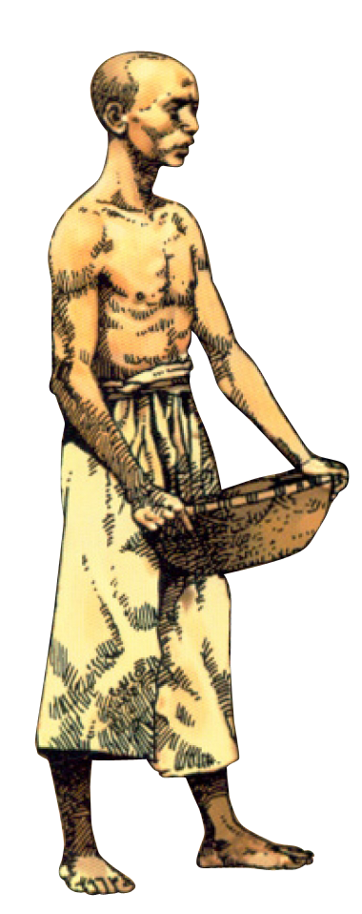
* Giới thiệu chung
- Tên Tràng-> cái tên nôm na quê mùa là cái dụng cụ của người thợ mộc
- Thân phận: một gã trai nghèo khổ, làm nghề đẩy xe bò thuê,
- Gia cảnh:
+ neo đơn sống với 1 mẹ già
+ Nghèo: gian nhà siêu vẹo của bằng tấm phên rách
+ Hèn: Tràng lại là dân ngụ cư

Slide 49
Ngoại hình:
+ hai con mắt nhỏ tí, gà gà đắm vào bóng chiều
+ hai bên quai hàm bạnh ra, rung rung
+ bộ mặt thô kệch
+ đầu của Tràng thì cạo trọc nhẵn, cái lưng to rộng như lưng gấu
Tính cách: ngờ nghệch
+ Tật vừa đi vừa lảm nhảm->lúc nào cũng nhấp nhỉnh những ý nghĩ vừa lý thú vừa dữ tợn...
+ ngửa mặt lên cười hềnh hệch
->Có thể nói, T là một người có cảnh ngộ bất hạnh và tội nghiệp. Tràng được miêu tả giống như những nhân vật chàng ngốc có sp bất hạnh trong những câu chuyện cổ tích.

Slide 50

b. Nhân vật Tràng
Nhóm 3,4 thảo luận PHT số 4 để tìm hiểu về nhân vật Tràng

Slide 51
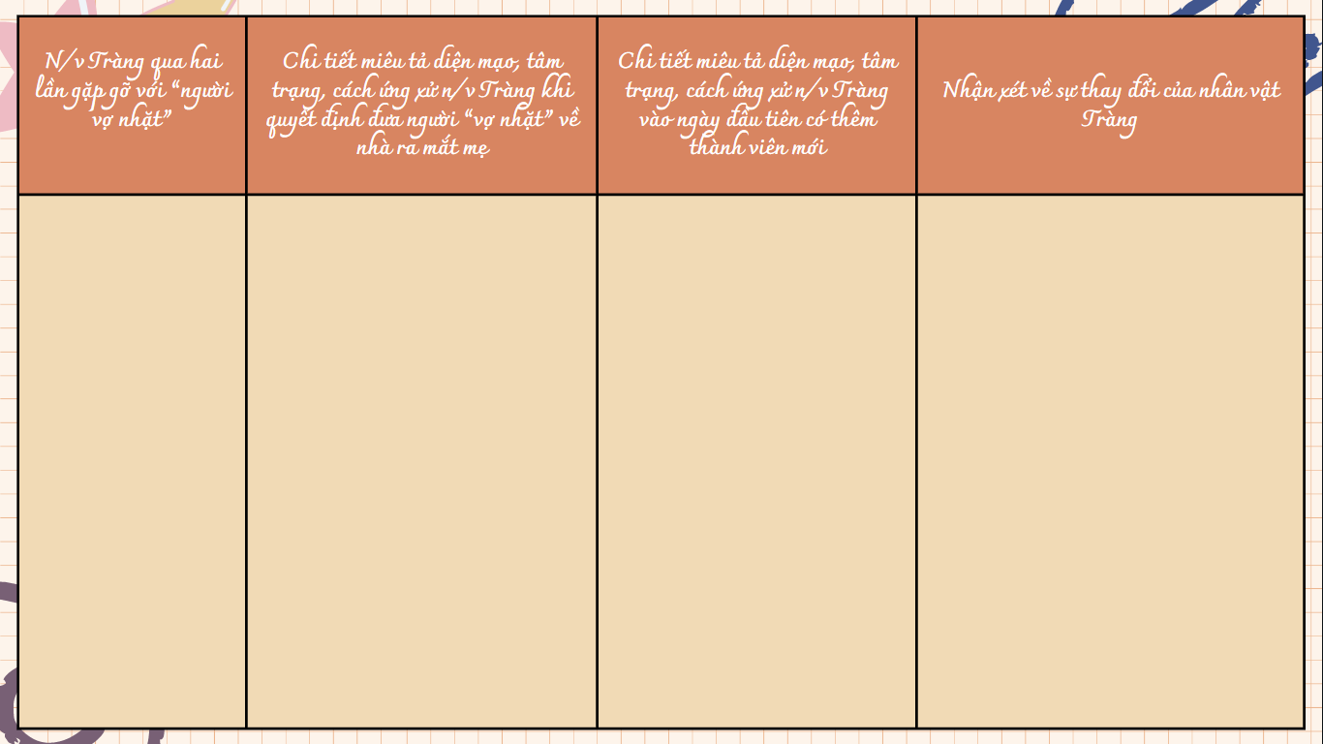

Slide 52
* Nhân vật Tràng qua hai lần gặp gỡ:
+Lần gặp 1: Lời hò của Tràng chỉ là lời nói đùa của người lao động chứ không có tình ý gì với cô gái đẩy xe cùng mình.
+Lần gặp 2:Khi bị cô gái mắng, Tràng chỉ cười toét miệng và mời cô ta ăn dù không dư dả gì
Tràng là một thanh niên nghèo nhưng tốt tính giàu tình yêu thương.

Slide 53
* Diễn biến tâm trạng của Tràng khi có vợ :
- Lúc đầu:
Nói đùa: “..có về với tớ ..”
Lo: “thóc gạo này đến cái thân mình cũng chả biết có nuôi nổi không, lại còn đèo bòng”
- Sau đó : tặc lưỡi: “Chậc, kệ!” → quyết đưa vợ về nhà
Mua cho thị cái thúng con
cùng thị ăn một bữa no nê
-> Quyết định liều lĩnh, ẩn sâu là khát vọng hạnh phúc lứa đôi, xuất phát từ lòng thương người cùng cảnh ngộ, thậm chí còn đói khát hơn mình.
-> Lấy nhau không vì tình yêu mà vì bốn bát bánh đúc và vài câu nói bông đùa nhưng không vì thế mà Tràng coi thường vợ. Tràng rất trân trọng vợ, trân trọng hạnh phúc của mình.

Slide 54
- Trên đường đưa vợ về nhà:
+ mặt “phớn phở”
+ “tủm tỉm cười nụ một mình”
+ “mắt thì sáng lên lấp lánh”
+ “mặt cứ vênh lên tự đắc với mình”
Hạnh phúc,
mãn nguyện,
hãnh diện
- Về đến nhà:
+ “xăm xăm bước vào trong”, đon đả mời ngồi..
+ ngượng nghịu, sờ sợ, lo, bồn chồn, trông ngóng mẹ về
+ Khi mẹ về :
Reo lên→chạy ra đón→mời mẹ lên giường ngồi→nhắc mẹ đáp lời vợ→giãi bày về duyên số giữa mình và người “vợ nhặt”
=>Hạnh phúc gia đình giản dị, đơn sơ đã làm Tràng thay đổi, người ta nhận ra người nông dân bần hàn này có một trái tim và tấm lòng sáng trong, vẹn tròn, dung dị

Slide 55
* Sau đêm tân hôn (sáng hôm sau):
- Tràng ngỡ ngàng không tin đó là sự thật:“Trong người êm ái lửng lơ như người vừa ở trong giấc mơ đi ra”, “vẫn còn ngỡ ngàng”
-> Hạnh phúc bình dị, ngọt ngào, vừa thực vừa mộng
-Tràng nhận thấy xung quanh mình có thứ gì vừa thay đổi, mới mẻ, khác lạ:
+ Mấy chiếc quần áo rách như tổ đỉa vẫn vắt khươm mươi niên ở một góc nhà đã thấy đem ra sân hong.
+ Hai cái ang nước vẫn để khô cong ở dưới gốc ổi đã kín nước đầy ăm ắp.
+ Đống rác mùn tung bành ngay lối đi đã hót sạch.”
-> NN : do sự xuất hiện của cô vợ nhặt- một thân phận rẻ rung nhưng thị đi đến đâu ánh sang bừng lên đến đó….
->YN: cho thấy thái độ sống, ý thức với sự sống của họ.Mặc dù cs còn bao khó khăn thử thách thậm chí phải đối mặt với cái đói cái chết nhưng họ vẫn ko đánh mất niềm tin, vẫn chuẩn bị tinh thần cho 1 cs lâu dài, vẫn hướng về sự sống tương lai

Slide 56
* Sau đêm tân hôn (sáng hôm sau):
- Cảnh mẹ chồng nàng dâu quét dọn:
+ Ngoài vườn người mẹ đang lúi húi giẫy những búi cỏ mọc nham nhở.
+ Vợ hắn quét lại cái sân, tiếng chổi từng nhát kêu sàn sạt trên mặt đất.
-> “thấy thương yêu gắn bó với cái nhà của hắn lạ lùng”
- Thấy “vui sướng, phấn chấn”
-> Nhận thấy ngôi nhà thực sự là tổ ấm của mình

Slide 57
* Sau đêm tân hôn (sáng hôm sau):
- “Bây giờ hắn mới nên người, hắn thấy có bổn phận lo lắng cho vợ con sau này”
- Muốn góp phần tu sửa cho căn nhà…
-> Tràng ý thức được trách nhiệm của bản thân với gia đình, muốn thay đổi cuộc sống tăm tối
Chính cuộc sống gia đình, tình yêu thương và sự gắn bó giữa con người – con người đã làm Tràng thay đổi, cảm nhận cuộc đời ý nghĩa, tốt đẹp hơn, sống có trách nhiệm hơn, mong muốn sống tốt hơn

Slide 58
* Sau đêm tân hôn (sáng hôm sau):
- Từ một anh phu xe cục mịch, sống vô tư, chỉ biết việc trước mắt,nhưng khi có gia đình Tràng đã quan tâm đến những chuyện ngoài xã hội và khao khát sự đổi thay.
+ Khi tiếng trống thúc thuế ngoài đình vang lên vội vã, dồn dập cùng lời giải thích của người vợ nhặt Tràng đã thần mặt ra nghĩ ngợi
+ Trong ý nghĩ của hắn vụt hiện ra cảnh những người nghèo đói ầm ầm kéo nhau đi trên đê Sộp để cướp kho thóc của Nhật và đằng trước là lá cờ đỏ.
-> Tràng nhớ tới cảnh ấy và lòng ân hận, tiếc rẻ và trong óc vẫn thấy đám người đói và lá cờ bay phấp phới...
Trước kia Tràng sống rất nông cạn và hời hợt, không nghĩ sâu sắc một điều gì thì nay đã thức tỉnh, đã hiểu được CM

Slide 59
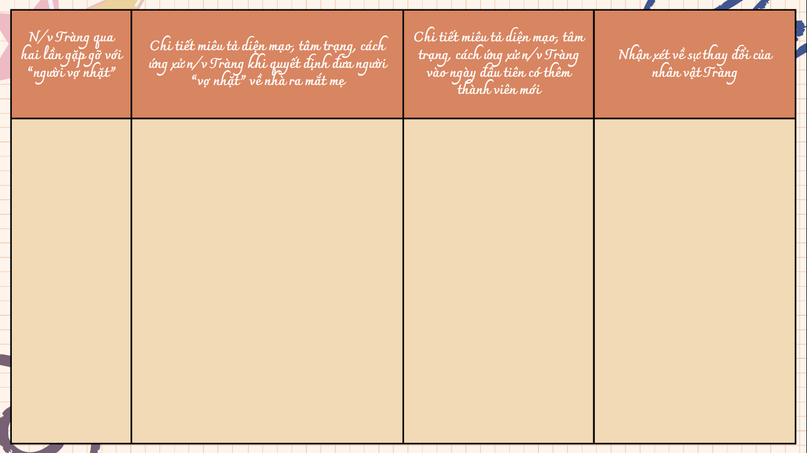
- Tràng thức dậy trong trạng thái êm ái, lơ lửng như người ở trong giấc mơ đi ra.
- Trước khi lấy vợ, Tràng là một thanh niên nghèo, tốt tính nhưng có phần khờ khạo, ít nghĩ sâu xa. Đối với Tràng, việc quyết định để người đàn bà mới quen theo mình về nhà là một quyết định tức thời hơn là do suy nghĩ thấu đáo.
- Lần gặp 1: Lời hò của Tràng chỉ là lời nói đùa của người lao động chứ không có tình ý gì với cô gái đẩy xe cùng mình.
- Khi người đàn bà quyết định theo về
+ Chợt nghĩ về việc đèo bòng thêm miệng ăn, nhưng rồi tặc lưỡi “chậc, kệ”.
+ Dẫn thị ra quán ăn một bữa no rồi cùng về.
- Khi nhìn thấy mẹ và vợ quét dọn nhà cửa sạch sẽ, gọn gàng, Tràng cảm thấy yêu thương và gắn bó với căn nhà của mình, hắn thấy hắn nên người.
+ Mua cho thị cái thúng
- Trên đường đưa thị về nhà
+ không cúi xuống lầm lũi mà "phởn phơ", "vênh vênh ra điều". Trong phút chốc, Tràng quên tất cả tăm tối "chỉ còn tình nghĩa với người đàn bà đi bên" và cảm giác êm dịu của một anh Tràng lần đầu tiên đi cạnh cô vợ mới.
- Từ khi lấy vợ, Tràng trở nên chín chắn, có những ý nghĩ trưởng thành, biết sống có trách nhiệm với mọi người, thậm chí nhân vật đã mơ hồ cảm thấy phải tham gia vào hành động chung của nhân dân dưới sự lãnh đạo của Việt Minh để tự giải phóng.
- Lần gặp 2:
+ Khi bị cô gái mắng, Tràng chỉ cười toét miệng và mời cô ta ăn dù không dư dả gì à
- Tràng nghĩ đến trách nhiệm với gia đình, nhận ra bổn phận phải lo lắng cho vợ con sau này.
- Khi về tới nhà:
+ Xăm xăm bước vào dọn dẹp sơ qua, thanh minh về sự bừa bộn vì thiếu bàn tay của đàn bà
+ Khi bà cụ Tứ chưa về, cảm giác “sờ sợ” vì lo rằng người vợ sẽ bỏ đi vì gia cảnh quá khó khăn
- Anh cũng nghĩ tới sự đổi thay cho dù vẫn chưa ý thức thật đầy dủ (hình ảnh lá cờ đỏ sao vàng trên đê Sộp).
+ Sốt ruột chờ mong bà cụ Tứ về để thưa chuyện
+ Khi bà cụ Tứ về: thưa chuyện một cách trịnh trọng

Slide 60
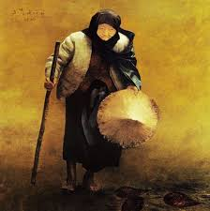
c. Nhân vật bà cụ Tứ
* Giới thiệu chung:
- Bà là một người mẹ nghèo khổ, góa bụa, già nua, ốm yếu, là dân ngụ cư (dân ở nơi khác đến, thường bị dân bản xứ coi rẻ), sống cùng con trai trong ngội nhà rúm ró.
- Ngoại hình: “lọng khọng”, “lập cập”; vừa đi vừa “lẩm bẩm tính toán”, “húng hắng ho”
-> Tuổi tác, vất vả, lo toan hằn in lên vóc dáng người mẹ nghèo khổ, ốm yếu.

Slide 61
c. Nhân vật bà cụ Tứ
Nhóm 5,6 thảo luận PHT số 5 để tìm hiểu về nhân vật bà cụ Tứ

Slide 62
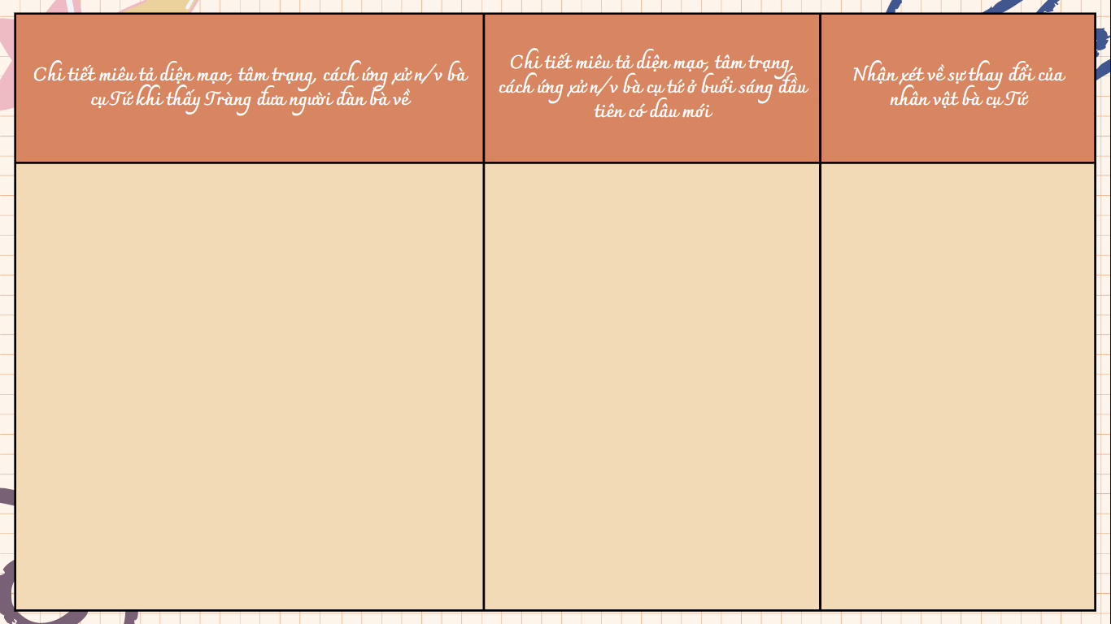

Slide 63
* Diễn biến tâm lí bà cụ Tứ khi Tràng đưa người vợ nhặt về:
- Khi mới bước vào nhà:
+ Trước sự vồn vả, đon đả của người con trai ngờ nghệch: “bà lão phấp phỏng”; “bà lão đứng sững lại”
-> bất an, phân vân, hồi hộp
+ “hấp háy cặp mắt”
-> Thói quen của người có tuổi, hình ảnh gợi tả sự ngạc nhiên, tò mò, muốn nhìn rõ hơn.
+ Chi tiết bà đặt ra hàng loạt câu hỏi:
"Quái, sao lại có người đàn bà nào ở trong ấy nhỉ?
Người đàn bà nào lại đứng ngay đầu giường thằng con mình thế kia ?
Sao lại chào mình bằng u?
Ai thế nhỉ?”
-> Ngạc nhiên đến mức sững sờ, không tin vào mắt mình. Bà lão chưa bao giờ dám mơ tưởng con trai mình có vợ.

Slide 64
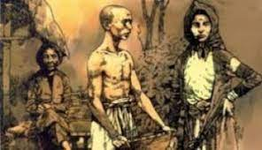
- Khi nghe Tràng thưa chuyện:
+ Bà “cúi đầu nín lặng”,
-> trĩu nặng tủi buồn, xót xa.
+ “vừa ai oán vừa xót thương cho số kiếp đứa con mình”
-> Tủi hờn hoàn cảnh, xót thương con
+“Chao ôi, người ta dựng vợ gả chồng cho con là lúc trong nhà ăn nên làm nổi, những mong sinh con đẻ cái mở mặt sau này. Còn mình thì…”
-> Sử dụng các thành ngữ dân gian, dấu chấm lửng gợi tả nỗi đau của người mẹ không thể lo nổi hạnh phúc cho con mình, lời tự trách, dòng tâm trạng chảy trôi
+ “hai dòng nước mắt…”
-> Giọt nước mắt thương con, tủi phận mình

Slide 65
+ “Biết rằng chúng nó có nuôi nổi nhau sống qua được cơn đói khát này không.”
-> Thương và lo cho các con
+ “Người ta có gặp bước khó khăn đói khổ này, người ta mới đến lấy con mình"
-> Cảm thông với người vợ nhặt:
++ “Thôi thì bổn phận bà là mẹ, bà chẳng lo lắng được cho con”.
“May ra mà qua khỏi được cái tao đoạn này thì thằng con bà cũng có vợ”, “chẳng may ra ông giời bắt chết cũng phải chịu chứ”
-> Tủi thân vì nghĩ rằng mình chưa hoàn thành bổn phận người mẹ lo vợ cho con trai. Mừng cho con trai mình có được vợ nhưng không giấu nỗi lo lắng khi nghĩ đến tương lai của con:
-> Tâm sự ngổn ngang, triền miên những buồn tủi, day dứt, lo âu, thương cảm.

Slide 66
- Khi trò chuyện với các con
+ Nhẹ nhàng nói với “nàng dâu mới”: "ừ, thôi thì các con phải duyên, phải kiếp với nhau, u cũng mừng lòng".
-> Cách xưng hô “u - con” dịu dàng, âu yếm; lời nói chan chứa niềm vui.
+ Từ tốn căn dặn các con: "Biết thế nào hở con, ai giàu ba họ, ai khó ba đời".
-> Dùng thành ngữ dân gian, bộc lộ niềm tin, niềm hi vọng
+ “Vợ chồng chúng nó lấy nhau, cuộc đời chúng nó liệu có hơn bố mẹ trước kia không?”
-> Tuy vậy, bà vẫn không sao thoát khỏi những âu lo lặng thầm
=> Một người phụ nữ Việt Nam nhân hậu, bao dung và giàu lòng vị tha.

Slide 67
* Tâm trạng bà cụ Tứ trong buổi sáng hôm sau.
-Niềm tin của bà mẹ ấy đã chuyển hoá thành niềm vui.
+ Bà vui trong công việc "sửa sang nhà cửa vườn tược". bà "xăm xắn thu dọn, quét tước nhà cửa, giẫy những búi cỏ mọc nham nhở trong vườn".
+ Nó khiến bà nhẹ nhõm, tươi tỉnh khác ngày thường, "cái mặt bủng beo, u ám của bà bỗng rạng rỡ hẳn lên".
- Bữa ăn ngày đói được Kim Lân miêu tả thật thê thảm:“Bữa cơm ngày đói trông thật thảm hại. Giữa cái mẹt rách có độc một lùm rau chuối thái rối, và một đĩa muối ăn với cháo
+ Nhưng sự thiếu thốn về vật chất ấy lại được bù đắp về mặt tinh thần bởi cả gia đình ấy đang có thêm một thành viên mới, một hạnh phúc mới. Bởi vậy “cả nhà đều ăn rất ngon lành”.
+ Bà cụ vừa ăn vừa kể chuyện làm ăn, gia cảnh với con dâu. “Bà lão nói toàn chuyện vui, toàn chuyện sung sướng về sau này”.
-> Điều này chứng tỏ người mẹ ấy rất lạc quan, có niềm tin vào tương lai tươi sáng.

Slide 68
+ Câu chuyện đàn gà mà mẹ mang đến trong bữa ăn như một luồng sinh khí mới làm bữa ăn càng trở nên đầm ấm: “Khi nào có tiền ta mua lấy đôi gà… Này ngoảnh đi ngoảnh lại chả mấy mà có ngay đàn gà cho mà xem...”.
-> Từ “đôi gà”, thành “đàn gà” là sự lạc quan, niềm tin mãnh liệt của người mẹ vào tương lai. Bà tin vào sự sinh sôi sẽ lấn át sự hủy diệt, sự sống sẽ lấn át cái chết.
Chi tiết nồi “chè khoán” cháo cám
+ Bà hào hứng vui vẻ khi bà "lễ mễ bưng nồi cháo cám nghi ngút khói" lên nhà, tươi cười đon đả múc cho các con rồi mời mọc: "cám đấy mày ạ, hì. Ngon đáo để, cứ ăn thử mà xem".
->Cái món mà bà cụ Tứ gọi là "chè khoán" ấy hoá ra lại là cám, gọi như vậy để cho các con bớt tủi thân, lời mời mọc của bà là lời động viên, an ủi. Dường như bà có ý xua tan đi không khí ảm đạm, cố che đậy, vùi đi thực cảnh thê lương

Slide 69
+ Thị nhìn nồi cháo cám mà hai mắt thị tối sầm lại. Còn Tràng thì chun ngay mặt lại, miếng cám đắng chát và nghẹn bứ trong cổ. Còn bà mẹ già vẫn khen ngon đáo để - ăn một cách ngon lành. Hai con người trẻ khỏe, mà còn không muốn nuốt mà bà mẹ già gần đất xa trời lại ăn ngon lành.
-> Bà đang cố nhen lên niềm tin, hi vọng cho những đứa con thân yêu của mình để chúng có đủ sức mạnh vượt qua những khó khăn đang ngập đầy trước mắt.
+ Nhưng thật tội nghiệp cho bà lão, tội nghiệp thay cho cái niềm vui bé nhỏ chới với giữa một bể bi thương, khi mà màu sắc của hiện tại phải được trả về đúng nghĩa của nó( tiếng trống thúc thuế, tiếng quạ kêu,…). “Bà không dám để con dâu nhìn thấy bà khóc".
-> Một lần nữa, người mẹ lại nuốt đắng cay vào trong để hi vọng mong manh còn đủ sức soi đường con bước. Những giọt nước mắt lại rơi, giọt nước mắt đầy ám ảnh...

Slide 70

- Đến giữa sân bà đứng sững lại
- Khuôn mặt rạng rỡ hẳn lên, cùng con dâu dọn dẹp nhà cửa, dặn dò các con và có niềm tin vào tương lai, dự cảm đổi đời.
-Bà là người hiểu chuyện nên khi nghe Tràng thưa chuyện, bà vừa thương những cũng vừa lo cho các con. Bà cố gắng dằn nỗi lo lắng để đón nhận người con dâu với tất cả sự cảm thông, bao dung.
- Vào buổi sáng hôm sau, bà cũng như thành một người khác: diện mạo tươi tắn hơn, phong thái nhanh nhẹn, hoạt bát hơn. Đặc biệt, bà luôn nói những chuyện vui để đem đến cho con cái niềm lạc quan, hi vọng. Cho dù cái đói vẫn đang tiếp tục dồn người ta vào cảnh khốn cùng nhưng ở người mẹ ấy vẫn luôn toát lên sự thương yêu, rộng lượng để trở thành điểm tựa cho con mình
+ Hàng loạt các câu hỏi: (…)
+ Bà lão cúi đầu nín lặng, hiểu ra biết bao nhiêu cơ sự, ai oán, xót thương
+ Trong kẻ mắt kèm nhèm rỉ xuống hai dòng nước mắt
- Bữa cơm đầu tiên đón nàng dâu mới, bà cụ Tứ đã nhen nhóm cho các con niềm tin, niềm hy vọng: "Tao tính khi nào có tiền mua lấy con gà về nuôi, chả mấy mà có đàn gà cho xem".
+ Dù có ai oán xót thương, cái đói đang đe dọa, cái chết đang cận kề, thì bà nén vào lòng tất cả để dang tay đón người đàn bà xa lạ làm con dâu mình: "Ừ, thôi thì các con cũng phải duyên phải số với nhau, u cũng mừng lòng".
+ Bà đã chủ động nói chuyên với nàng dâu mới để an ủi vỗ về và đọng viên.
+ Bà động viên con cái” ai giàu ba họ, ai khó ba đời” có ra thì con cái chúng mày về sau…

Slide 71
4. Tìm hiểu về người kể chuyện
Phân tích những nét đáng chú ý trong cách người kể chuyện quan sát và miêu tả sự thay đổi các nhân vật (thể hiện ở các khía cạnh: điểm nhìn, lời kể và giọng điệu).

Slide 72

4. Tìm hiểu về người kể chuyện
Người kể chuyện
Ngôi kể
Điểm nhìn
Giọng điệu
Được kể từ ngôi thứ ba.
Điểm nhìn bên ngoài nhưng có sự di chuyển điểm nhìn từ tác giả sang nhân vật
Thay đổi linh hoạt theo sự thay đổi của điểm nhìn nhưng bao trùm là giọng hóm hỉnh, hài hước pha lẫn giọng ưu ái, cảm thông.
Ngôi kể này cho phép người kể chuyện có thể quan sát cả ba nhân vật cũng như bối cảnh của câu chuyện
Điểm nhìn bên trong là loại điểm nhìn chủ yếu trong truyện ngắn này, có chức năng làm phát lộ những suy nghĩ bên trong, những thay đổi trong tâm trạng của các nhân vật- Bà cụ Tứ
Người “vợ nhặt” chủ yếu là nhân vật được quan sát từ bên ngoài qua điểm nhìn của người kể chuyện và Tràng

Slide 73

5. Chủ đề, giá trị tư tưởng của tác phẩm
Câu hỏi
Em hãy nêu chủ đề của truyện ngắn Vợ nhặt.

Slide 74
5. Chủ đề, giá trị tư tưởng của tác phẩm
02
01
Đề cao sức mạnh của lòng cảm thông giữa con người với con người trong hoàn cảnh khắc nghiệt
Đề cao niềm KK sống ,KK hạnh phúc, niềm lạc quan, tin tưởng vào sự sống vào tương lai
Chủ đề tác phẩm
“Trong hoàn cảnh khốn cùng, dù cận kề bên cái chết, những con người ấy không nghĩ đến cái chết mà vẫn hướng tới sự sống, vẫn hi vọng, tin tưởng ở tương lai. Họ vẫn muốn sống, sống cho ra con người...”

Slide 75

6. Chủ đề, giá trị tư tưởng của tác phẩm
Em hãy đánh giá giá trị tư tưởng của tác phẩm (Truyện đã phơi bày điều gì, ca ngợi điều gì...)

Slide 76
6. Chủ đề, giá trị tư tưởng của tác phẩm
Giá trị tư tưởng
Sự đồng cảm, xót thương đối với số phận của những người nghèo khổ
Gián tiếp lên án tội ác dã man của bọn TDP và phát xít Nhật.
Thấu hiểu và trân trọng tấm lòng nhân hậu, niềm khao khát hạnh phúc rất con người, niềm tin vào cuộc sống, tương lai của những người lao động nghèo
Dự cảm về sự đổi đời và tương lai tươi sáng cảu họ.
Ca ngợi vẻ đẹp của tính người và tình người

Slide 77
7. Kết nối, mở rộng
Câu hỏi
Về cơ bản, đây là một so sánh hợp lí
Có thể xem truyện ngắn Vợ nhặt là một câu chuyện cổ tích trong nạn đói hay không? Nêu và phân tích quan điểm của bạn về điều này.

Slide 78
7. Kết nối, mở rộng
Chất cổ tích của truyện ngắn
Thể hiện trên phương diện triết lí của truyện ( đề cao lòng tốt, niềm hi vọng)
Thể hiện ở sự đồng dạng giữa cốt truyện Vợ nhặt với mô- típ phổ biến của truyện cổ dân gian.
Nhân vật Tràng gợi nhớ đến kiểu nhân vật khờ khạo nhưng tốt bụng, nhờ hành động nghĩa hiệp của mình có thể nhận được phần thưởng.
Nhân vật “ vợ nhặt” mang bóng dáng của kiểu nhân vật mang lốt, bên trong diện mạo xấu xí là một tâm hồn đẹp. Nhân vật ấy cũng đem đến cho Tràng và bà cụ Tứ điều họ cần nhất và quý giá nhất lúc ấy- niềm hi vọng.
Bà cụ Tứ đóng vai trò như nhân vật phù trợ và một sốt chi tiết trong truyện như nổi “ chè khoán” hay tiếng “ trống thúc thuế” có thể coi là những tình huống thử thách.

Slide 79
III
Tổng kết
Notes:
Giáo án do Nguyễn Nhâm biên soạn. Nếu phù hợp thầy cô liên hệ zalo 0981713891- 0366.698.459 nhé

Slide 80


III. Tổng kết
Khái quát nghệ thuật và nội dung văn bản theo PHT số 6(Hs làm việc cá nhân)

Slide 81

Notes:
Giáo án do Nguyễn Nhâm biên soạn. Nếu phù hợp thầy cô liên hệ zalo 0981713891- 0366.698.459 nhé

Slide 82

Truyện ngắn Vợ nhặt của Kim Lân không chỉ miêu tả tình cảnh thê thảm của người nông dân nước ta trong nạn đói khủng khiếp năm 1945 mà còn thể hiện được bản chất tốt đẹp và sức sống kì diệu của họ: ngay trên bờ vực của chết, họ vẫn hướng về sự sống, khát khao tổ ấm gia đình và thương yêu, đùm bọc lẫn nhau.
- Xây dựng tình huống truyện độc đáo, tự nhiên, kết hợp nhuần nhuyễn hai yếu tố hiện thực và nhân đạo.
- Bút pháp phân tích tâm lí nhân vật tinh tế, sâu sắc.
- Nghệ thuật đối thoại, độc thoại nội tâm làm nổi rõ tâm lí của từng nhân vật.
- Ngôn ngữ kể chuyện phong phú, cách kể chuyện gần gũi, tự nhiên.
- Kết cấu truyện đặc sắc.

Slide 83


Slide 84

Hoạt động luyện tập
Trò chơi
Ô chữ
bí mật

Slide 85


Ô CHỮ BÍ MẬT
Vận dụng
1
T | Ì | N | H | H | U | Ố | N | G | T | R | U | Y | Ệ | N
T | Ì | N | H | H | U | Ố | N | G | T | R | U | Y | Ệ | N
2
Đ | I | Ể | M | N | H | Ì | N
Đ | I | Ể | M | N | H | Ì | N
T | R | À | N | G
3
T | R | À | N | G
4
N | G | Ư | Ờ | I | K | Ể | C | H | U | Y | Ệ | N
N | G | Ư | Ờ | I | K | Ể | C | H | U | Y | Ệ | N
5
C | H | È | K | H | O | Á | N
C | H | È | K | H | O | Á | N
N | G | Ạ | C | N | H | I | Ê | N
6
N | G | Ạ | C | N | H | I | Ê | N
X | Ó | M | N | G | Ụ | C | Ư
7
X | Ó | M | N | G | Ụ | C | Ư
L | Á | C | Ờ | Đ | Ỏ
8
L | Á | C | Ờ | Đ | Ỏ
T | R | U | Y | Ệ | N | N | G | Ắ | N | H | I | Ệ | N | Đ | Ạ | I
9
T | R | U | Y | Ệ | N | N | G | Ắ | N | H | I | Ệ | N | Đ | Ạ | I

Slide 86



1
T | Ì | N | H | H | U | Ố | N | G | T | R | U | Y | Ệ | N
T | Ì | N | H | H | U | Ố | N | G | T | R | U | Y | Ệ | N
Hàng ngang 1: Sự kiện xảy ra trong truyện dẫn đến những đột biến trong câu chuyện, làm bộc lộ những nét bản chất của đời sống và của nhân vật, đồng thời thể hiện rõ tư tưởng nghệ thuật của nhà văn được gọi là gì?

Slide 87
2
Đ | I | Ể | M | N | H | Ì | N
Đ | I | Ể | M | N | H | Ì | N
Hàng ngang 2: “Vị trí, chỗ đứng để xem xét, miêu tả, bình giá sự vật, hiện tượng trong tác phẩm” được gọi là gì?

Slide 88
3
T | R | À | N | G
T | R | À | N | G
Hàng ngang 3: Nhân vật người “vợ nhặt” hiện lên chủ yếu qua điểm nhìn của ai?
Notes:
Giáo án do Nguyễn Nhâm biên soạn. Nếu phù hợp thầy cô liên hệ zalo 0981713891- 0366.698.459 nhé

Slide 89

4
N | G | Ư | Ờ | I | K | Ể | C | H | U | Y | Ệ | N
N | G | Ư | Ờ | I | K | Ể | C | H | U | Y | Ệ | N
Hàng ngang 4: “Thị lẳng lặng theo chúng vào trong nhà, cái nhà vắng teo đứng rúm ró trên mảnh vườn mọc lổn nhổn những búi cỏ dại” là lời của ai?
Hàng ngang 4: Điền vế còn thiếu vao câu sau: “Yêu trẻ, trẻ đến nhà, ….”
Notes:
Giáo án do Nguyễn Nhâm biên soạn. Nếu phù hợp thầy cô liên hệ zalo 0981713891- 0366.698.459 nhé

Slide 90
5
C | H | È | K | H | O | Á | N
C | H | È | K | H | O | Á | N
Hàng ngang 5: “Chúng mày đợi u nhé. Tao có cái này hay lắm cơ”, “cái này” chính là món ăn nào được nhắc tới trong truyện “Vợ nhặt”?
Notes:
Giáo án do Nguyễn Nhâm biên soạn. Nếu phù hợp thầy cô liên hệ zalo 0981713891- 0366.698.459 nhé

Slide 91
N | G | Ạ | C | N | H | I | Ê | N
6
N | G | Ạ | C | N | H | I | Ê | N
Hàng ngang 6: Bà cụ Tứ có tâm trạng như thế nào khi thấy người đàn bà lạ gọi mình bằng u?
Notes:
Giáo án do Nguyễn Nhâm biên soạn. Nếu phù hợp thầy cô liên hệ zalo 0981713891- 0366.698.459 nhé

Slide 92
X | Ó | M | N | G | Ụ | C | Ư
7
X | Ó | M | N | G | Ụ | C | Ư
Hàng ngang 7: Trong truyện ngắn “Vợ nhặt”, Tràng sinh sống ở đâu?
Notes:
Giáo án do Nguyễn Nhâm biên soạn. Nếu phù hợp thầy cô liên hệ zalo 0981713891- 0366.698.459 nhé

Slide 93
8
L | Á | C | Ờ | Đ | Ỏ
L | Á | C | Ờ | Đ | Ỏ
Hàng ngang 8: Cuối truyện ngắn “Vợ nhặt”, hình ảnh nào phấp phới trong đầu Tràng?

Slide 94
T | R | U | Y | Ệ | N | N | G | Ắ | N | H | I | Ệ | N | Đ | Ạ | I
9
T | R | U | Y | Ệ | N | N | G | Ắ | N | H | I | Ệ | N | Đ | Ạ | I
Hàng ngang 9: Văn bản “Vợ nhặt” thuộc thể loại nào?

Slide 95

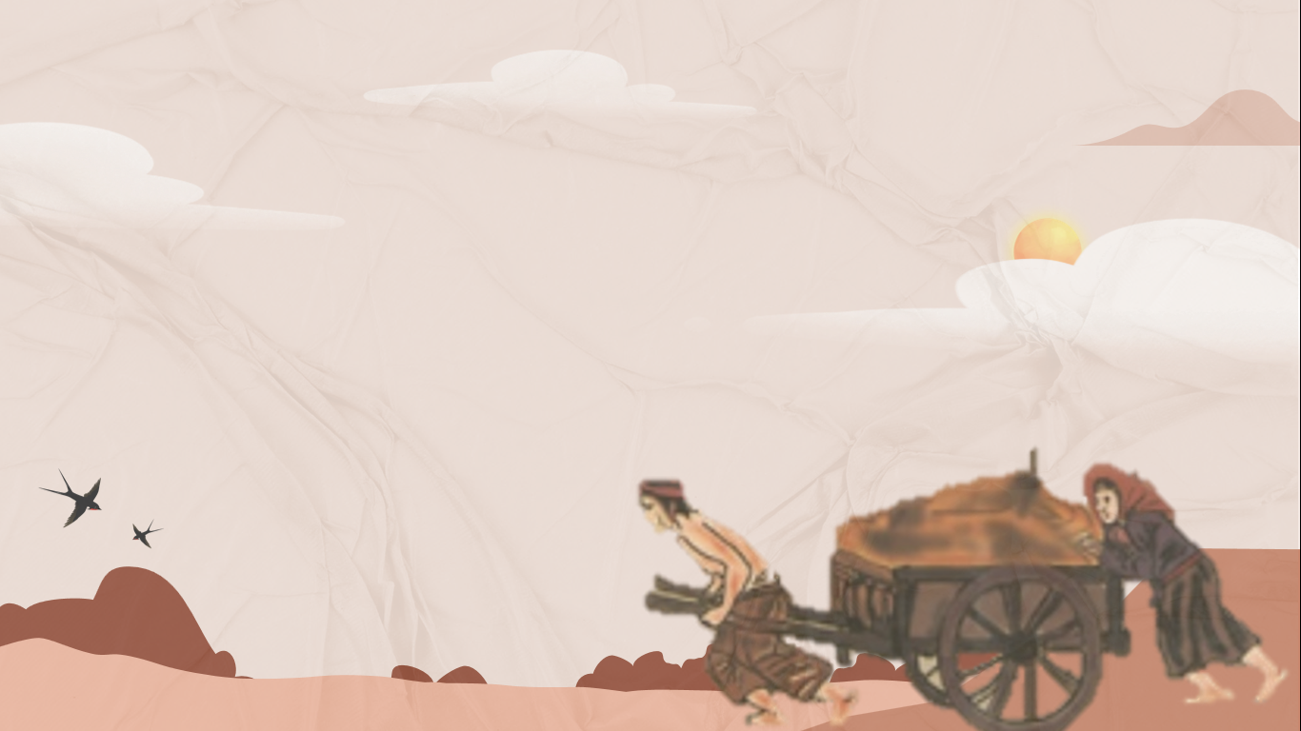




VÒNG QUAY
VĂN HỌC
Vận dụng
8
7
7
10
1
2
3
10
9
4
5
6
9
8
7
8
9
STOP
QUAY
Notes:
Giáo án do Nguyễn Nhâm biên soạn. Nếu phù hợp thầy cô liên hệ zalo 0981713891- 0366.698.459 nhé

Slide 96



Câu 1: Theo mạch truyện kể, truyện “Vợ nhặt” bắt đầu từ sự việc nào?
A. Bắt đầu từ buổi chiều Tràng đưa người vợ nhặt về nhà mình
B. Bắt đầu bằng việc bà cụ Tứ lọng khọng về nhà
C. Bắt đầu từ lần gặp gỡ đầu tiên giữa Tràng và người “vợ nhặt”
D. Bắt đầu bằng việc Tràng mời người “vợ nhặt” ăn bánh đúc
QUAY VỀ

Slide 97

Câu 2: Nhan đề “Vợ nhặt” có ý nghĩa gì?
A. Thể hiện khát khao sống, khát khao hạnh phúc của con người trong hoàn cảnh khốn cùng
B. Thân phận con người trở nên rẻ rúng, có thể “nhặt” được như món đồ người ta đánh rơi hoặc bỏ quên
C. Thể hiện tình người, lối sống cao đẹp của dân ta trong nạn đói
D. Thể hiện sự đồng cảm, thấu hiểu của nhà văn Kim Lân với số phận những người phụ nữ bất hạnh
QUAY VỀ

Slide 98
Câu 3: Nhận định nào không đúng khi nói về tình huống truyện của tác phẩm “Vợ nhặt”?
A. Là tình huống góp phần tố cáo chế độ phong kiến đã đẩy người nông dân vào bước đường cùng
B. Là tình huống mang giá trị nhân đạo khi nó cho ta thấy được vẻ đẹp của tình người và tính người trong những hoàn cảnh bi đát
C. Là một tình huống bất ngờ, ngẫu nhiên, nằm ngoài mọi tính toán từ trước của cả hai nhân vật.
D. Là một tình huống éo le, bởi trong nạn đói, chuyện dựng vợ gả chồng trở thành chuyện xa vời đối với những người dân nghèo.
QUAY VỀ
Notes:
Giáo án do Nguyễn Nhâm biên soạn. Nếu phù hợp thầy cô liên hệ zalo 0981713891- 0366.698.459 nhé

Slide 99
Câu 4: Quyết định theo Tràng về làm vợ của thị thể hiện thị là con người thế nào?
A. Dễ dãi không có tự trọng
B. Tham phú phụ bần
C. Thể hiện khát vọng sống mãnh liệt
D. Vì thị muốn lấy chồng
QUAY VỀ

Slide 100
Câu 5: Đáp án nào không đúng khi nói về vẻ đẹp tâm hồn của nhân vật Tràng?
A. Thuần hậu, hiền lành, chất phác
B. Sức sống tiềm tàng
C. Tâm hồn lạc quan, yêu đời
D. Tấm lòng nhân hậu
QUAY VỀ

Slide 101
Câu 6: Giá trị hiện thực của truyện ngắn “Vợ nhặt” là:
A. Tố cáo tội ác man rợ của bọn thực dân Pháp và phát xít Nhật
B. Là bài ca ca ngợi sự sống, tình thương, sự cưu mang, đùm bọc, khát vọng
C. Thể hiện lòng cảm thông sâu sắc đối với số phận con người trong nạn đói
D. Cho thấy một thảm cảnh thê thảm của dân nghèo trong nạn đói 1945
QUAY VỀ
Notes:
Giáo án do Nguyễn Nhâm biên soạn. Nếu phù hợp thầy cô liên hệ zalo 0981713891- 0366.698.459 nhé

Slide 102
Câu 7: Tâm trạng bà cụ Tứ thay đổi như thế nào khi biết chuyện Tràng đưa thị về làm vợ?
A. Ngỡ ngàng, lo lắng, tức giận, xót xa
B. Ngỡ ngàng, tủi cực, xót xa, vui mừng
C. Ngỡ ngàng, tức giận, phản đối
D. Sung sướng, vỡ òa hạnh phúc
QUAY VỀ

Slide 103
Câu 8: Dòng nào sau đây chưa nói đúng về đặc điểm nghệ thuật của truyện "Vợ nhặt"?
A. Ngôn ngữ truyện giàu màu sắc trào phúng
B. Khắc hoạ được những nhân vật sinh động, giàu tâm trạng
C. Tạo tình huống truyện độc đáo
D. Cách kể chuyện tự nhiên, ngôn ngữ gần với khẩu ngữ, giàu biểu cảm
QUAY VỀ

Slide 104
Câu 9: Trong truyện ngắn “Vợ nhặt” nạn đói hiện lên chủ yếu qua điểm nhìn của ai?
A. Bà cụ Tứ
B. Nhân vật người “vợ nhặt”
C. Người kể chuyện
D. Nhân vật Tràng
QUAY VỀ

Slide 105


Slide 106


Hoạt động vận dụng
Viết đoạn văn (khoảng 150 chữ) trình bày suy nghĩ của bạn về một thông điệp có ý nghĩa với bản thân được rút ra từ truyện ngắn Vợ nhặt.
Notes:
Giáo án do Nguyễn Nhâm biên soạn. Nếu phù hợp thầy cô liên hệ zalo 0981713891- 0366.698.459 nhé

